Slide 1





Delivering Excellence in Software Engineering
EPAM POWER POINT TITLE
Базы данных и язык SQL
Sub Topic
® 2005. EPAM Systems. All rights reserved.
® 2007. EPAM Systems. All rights reserved.

Slide 2
Базы данных
База данных (БД) - некий организованный набор информации.
Система управления базами данных (СУБД) — совокупность программных и лингвистических средств общего или специального назначения, обеспечивающих управление созданием и использованием баз данных.

Slide 3
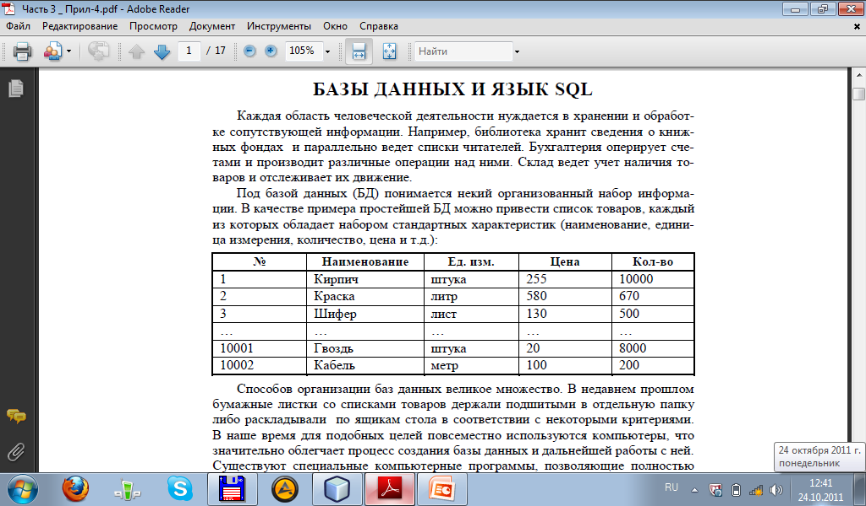
Пример БД

Slide 4
Базовые свойства СУБД
скорость;
разграничение доступа;
гибкость;
целостность;
отказоустойчивость.
Notes:
• скорость (время доступа к данным);
• разграничение доступа (отдельные категории пользователей имеют доступ только к определенным категориям данных);
• гибкость (возможность формировать и обрабатывать сложные запросы к данным);
• целостность (средства поддержки согласованности взаимосвязанных данных при их изменении);
• отказоустойчивость (средства архивирования и восстановления данных на случай выхода из строя оборудования либо ошибок в программном обеспечении).

Slide 5
Базовые функции СУБД
интерпретация запросов пользователя, сформированных на специальном языке;
определение данных (создание и поддержка специальных объектов, хранящих поступающие от пользователя данные, ведение внутреннего реестра объектов и их характеристик – так называемого словаря данных);
исполнение запросов по выбору, изменению или удалению существующих данных или добавлению новых данных;

Slide 6
Базовые функции СУБД
безопасность (контроль запросов пользователя на предмет попытки нарушения правил безопасности и целостности, задаваемых при определении данных);
производительность (поддержка специальных структур для обеспечения максимально быстрого поиска нужных данных);
архивирование и восстановление данных.

Slide 7
Модель данных в реляционных СУБД
По типу модели данных СУБД делятся на сетевые, иерархические, реляционные, объектно-ориентированные, объектно-реляционные.
Реляционная СУБД представляет собой совокупность именованных двумерных таблиц данных, логически связанных (находящихся в отношении) между собой.

Slide 8
Реляционная БД
Таблицы состоят из строк и именованных столбцов, строки представляют собой экземпляры информационного объекта, столбцы – атрибуты объекта. Строки иногда называют записями, а столбцы – полями записи.
Таким образом, в реляционной модели все данные представлены для пользователя в виде таблиц значений данных, и все операции над базой сводятся к манипулированию таблицами.

Slide 9
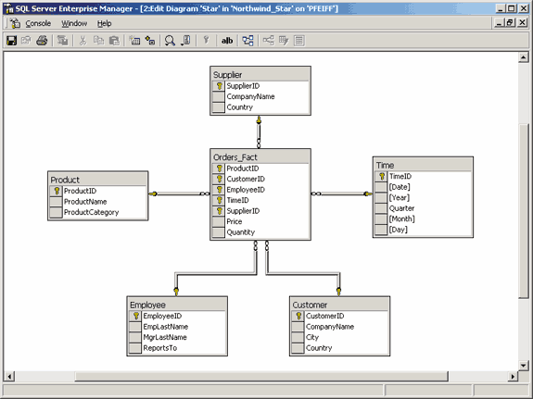
Реляционная БД

Slide 10
Связь в реляционной БД
Связи между отдельными таблицами в реляционной модели в явном виде могут не описываться.
Они устанавливаются пользователем при написании запроса на выборку данных и представляют собой условия равенства значений соответствующих полей.

Slide 11
Связь в реляционной БД
Первичный ключ (главный ключ, primary key, PK). Представляет собой столбец или совокупность столбцов, значения которых однозначно идентифицируют строки.
Вторичный ключ (внешний, foreign key, FK) - Столбец или совокупность столбцов, которые в данной таблице не являются первичными ключами, но являются первичными ключами в другой таблице.

Slide 12
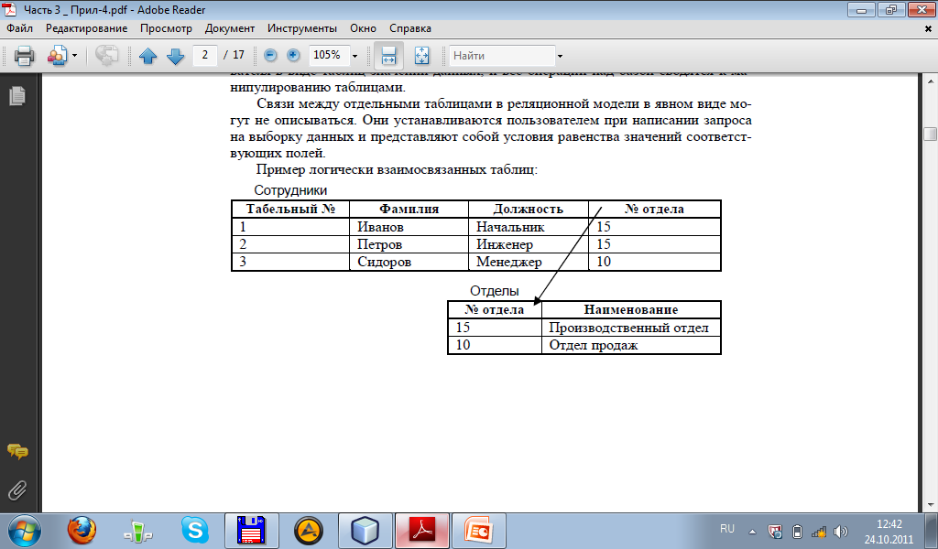
Связь в реляционной БД

Slide 13
Ограничения целостности
Целостность базы данных (database integrity) — соответствие имеющейся в базе данных информации её внутренней логике, структуре и всем явно заданным правилам.
Каждое правило, налагающее некоторое ограничение на возможное состояние базы данных, называется ограничением целостности (integrity constraint).
Ограничения целостности могут относиться к разным информационным объектам: атрибутам, кортежам, отношениям, связям между ними и т.д.

Slide 14
Ограничения целостности
Для полей (атрибутов) используются следующие виды ограничений:
• Тип и формат поля .
• Задание диапазона значений.
• Недопустимость пустого поля.
• Задание домена.
• Проверка на уникальность значения какого-либо поля. Ограничение позволяет избежать записей-дубликатов.

Slide 15
Ограничения целостности
Ограничения таблицы :
PRIMARY KEY (Имя столбца.,..)
UNIQUE (Имя столбца.,..)
FOREIGN KEY (Имя столбца.,..) REFERENCES Имя таблицы [(Имя столбца.,..)] [Ссылочная спецификация]
CHECK Предикат
DEFAULT = <Значение по умолчанию>
NOT NULL
Ссылочная спецификация:
[ON UPDATE {CASCADE | SET NULL | SET DEFAULT | RESTRICTED| NO ACTION}]
[ON DELETE {CASCADE | SET NULL | SET DEFAULT | RESTRICTED| NO ACTION}]

Slide 16
Нормализация
Основная цель нормализации – устранение избыточности данных.
Первая нормальная форма (1НФ, 1NF)
Вторая нормальная форма (2НФ, 2NF)
Третья нормальная форма (3НФ, 3NF)
Нормальная форма Бойса — Кодда (НФБК, BCNF)
Четвёртая нормальная форма (4НФ, 4NF)
Пятая нормальная форма (5НФ, 5NF)
Доменно-ключевая нормальная форма (ДКНФ, DKNF).

Slide 17
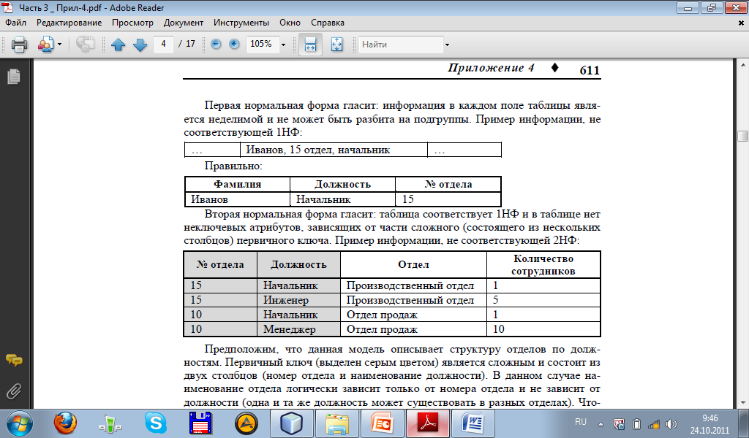
Нормализация модели данных
Первая нормальная форма:
информация в каждом поле таблицы является неделимой и не может быть разбита на подгруппы.

Slide 18
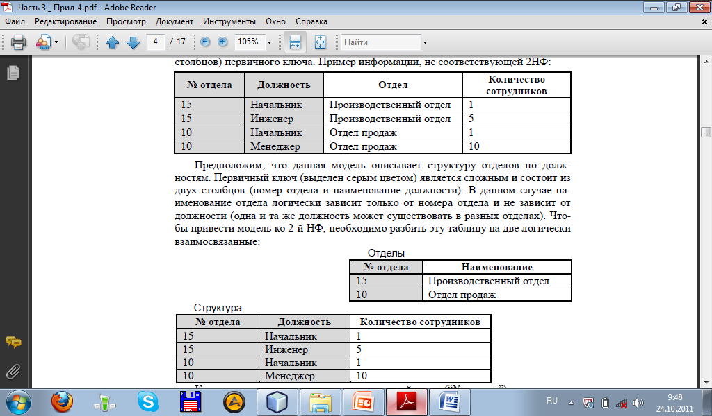
Нормализация модели данных
Вторая нормальная форма:
таблица соответствует 1НФ и в таблице нет неключевых атрибутов, зависящих от части сложного (состоящего из нескольких столбцов) первичного ключа.

Slide 19
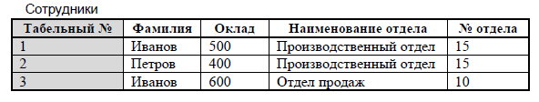
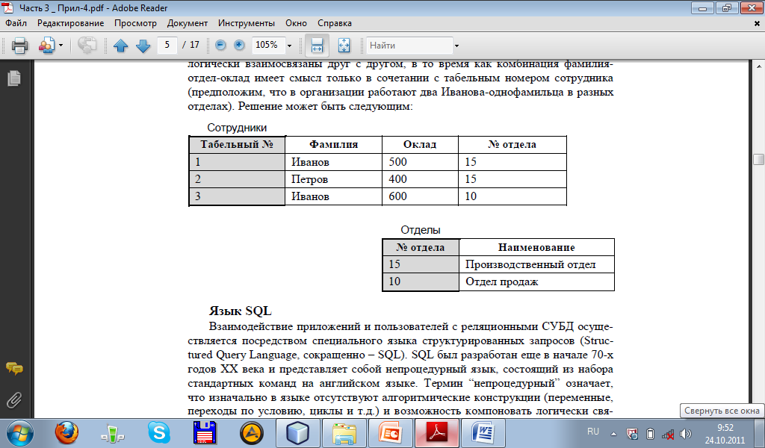
Нормализация модели данных
Третья нормальная форма:
таблица соответствует первым двум НФ и все неключевые атрибуты зависят только от первичного ключа и не зависят друг от друга.

Slide 20
Язык SQL
SQL (Structured Query Language) – непроцедурный язык взаимодействия приложений и пользователей с реляционными СУБД, состоящий из набора стандартных команд на английском языке.
Отдельные команды изначально никак логически не связаны друг с другом.

Slide 21
Язык SQL
SQL может использоваться как интерактивный (для выполнения запросов) и как встроенный (для построения прикладных программ).
Базовый вариант SQL содержит порядка 40 команд (часто еще называемых запросами или операторами) для выполнения различных действий внутри СУБД.

Slide 22
Операторы SQL
Выделяют следующие группы операторов SQL:
операторы определения объектов базы данных (Data Definition Language - DDL;
операторы манипулирования данными (Data Manipulation Language - DML);
команды управления транзакциями (Transaction Control Language – TCL);
операторы защиты и управления данными (Data Control Language – DCL).

Slide 23
Операторы SQL
Операторы DDL - определения объектов базы данных :
CREATE DATABASE - создать базу данных
DROP DATABASE - удалить базы данных
CREATE TABLE - создать таблицу
ALTER TABLE - изменить таблицу
DROP TABLE - удалить таблицу
CREATE DOMAIN - создать домен
ALTER DOMAIN - изменить домен
DROP DOMAIN - удалить домен
CREATE VIEW - создать представление
DROP VIEW - удалить представление

Slide 24
Операторы SQL
Операторы DML - манипулирования данными
SELECT - отобрать строки из таблиц
INSERT - добавить строки в таблицу
UPDATE - изменить строки в таблице
DELETE - удалить строки в таблице

Slide 25
Операторы SQL
Команды управления транзакциями TCL
Используются для управления изменениями данных, производимыми DML-командами. С их помощью несколько DML-команд могут быть объединены в единое логическое целое, называемое транзакцией.
COMMIT - завершить транзакцию и зафиксировать все изменения в БД
ROLLBACK - отменить транзакцию и отменить все изменения в БД
SET TRANSACTION - установить некоторые условия выполнения транзакции

Slide 26
Операторы SQL
Операторы защиты и управления данными – DCL
GRANT - предоставить привилегии пользователю или приложению на манипулирование объектами
REVOKE - отменить привилегии пользователя или приложения

Slide 27
Язык SQL
звездочка (*) - для обозначения "все";
квадратные скобки ([]) – конструкции, заключенные в эти скобки, являются необязательными (т.е. могут быть опущены);
фигурные скобки ({}) –конструкции, заключенные в эти скобки, должны рассматриваться как целые синтаксические единицы;
многоточие (...) – указывает на то, что непосредственно предшествующая ему синтаксическая единица факультативно может повторяться один или более раз;
прямая черта (|) – означает наличие выбора из двух или более возможностей.

Slide 28
Язык SQL
точка с запятой (;) – завершающий элемент предложений SQL;
запятая (,) – используется для разделения элементов списков;
пробелы ( ) – могут вводиться для повышения наглядности между любыми синтаксическими конструкциями предложений SQL;
прописные жирные латинские буквы и символы – используются для написания конструкций языка SQL;
строчные буквы – используются для написания конструкций, которые должны заменяться конкретными значениями, выбранными пользователем;

Slide 29
SELECT
Для выборки данных используется команда SELECT.
SELECT [DISTINCT] <список столбцов>
FROM <имя таблицы> [JOIN <имя таблицы> ON <условия связывания>]
[WHERE <условия выборки>]
[GROUP BY <список столбцов для группировки> [HAVING <условия выборки групп>] ]
[ORDER BY <список столбцов для сортировки>]

Slide 30
Секция DISTINCT
Если в результирующем наборе данных встречаются одинаковые строки (значения всех полей совпадают), можно от них избавиться, указав ключевое слово DISTINCT перед списком столбцов.
SELECT DISTINCT Position FROM Employees

Slide 31
Секция FROM
Перечень таблиц, из которых производится выборка данных, указывается в секции FROM. Выборка возможна как из одной таблицы, так и из нескольких логически взаимосвязанных.
Логическая взаимосвязь осуществляется с помощью подсекции JOIN.
На каждую логическую связь пишется отдельная подсекция.
Внутри подсекции указывается условие связи двух таблиц (обычно по условию равенства первичных и вторичных ключей).

Slide 32
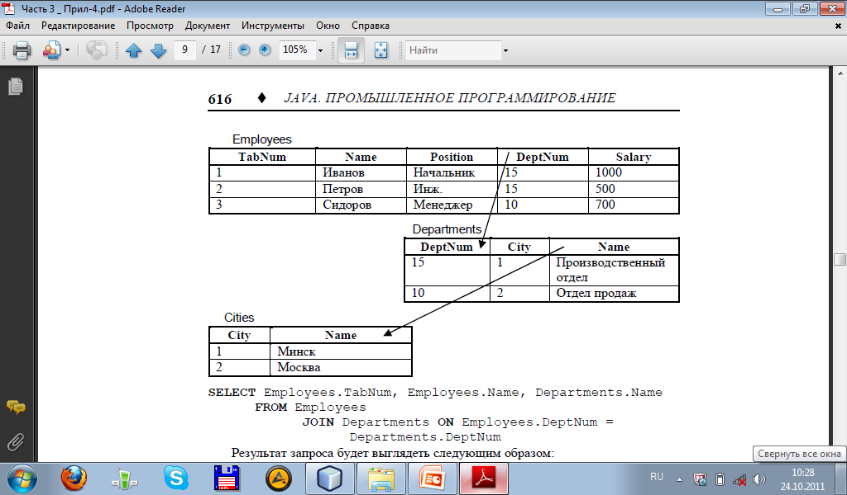
Пример выборки

Slide 33
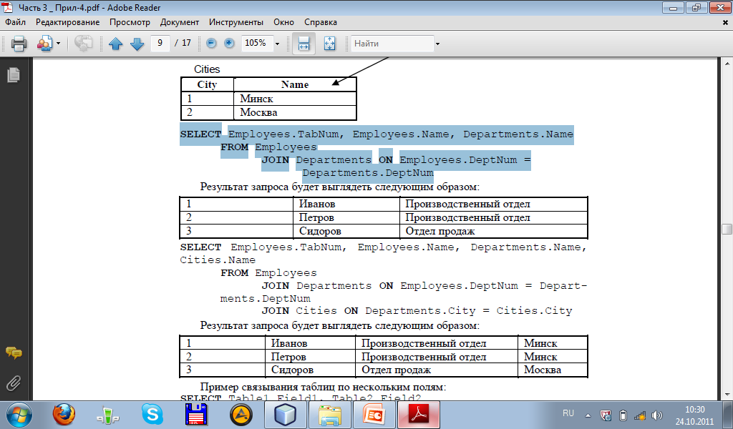
Пример выборки
SELECT Employees.TabNum, Employees.Name, Departments.Name
FROM Employees
JOIN Departments ON Employees.DeptNum =
Departments.DeptNum

Slide 34
Пример выборки
SELECT Employees.TabNum, Employees.Name, Departments.Name,
Cities.Name
FROM Employees
JOIN Departments ON Employees.DeptNum = Departments.
DeptNum
JOIN Cities ON Departments.City = Cities.City

Slide 35
Секция JOIN
SELECT Table1.Field1, Table2.Field2
FROM Table1
JOIN Table2
ON Table2.ID1 =Table1.ID1
AND Table2.ID2 =Table1.ID2
AND ….

Slide 36
Секция JOIN
Тип | Результат
JOIN | В результирующем наборе присутствуют только записи, значения связанных полей в которых совпадают.
LEFT JOIN | В результирующем наборе присутствуют все записи из Table1 и соответствующие им записи из Table2. Если соответствия нет, поля из Table2 будут пустыми
RIGHT JOIN | В результирующем наборе присутствуют все записи из Table2 и соответствующие им записи из Table1. Если соответствия нет, поля из Table1 будут пустыми
FULL JOIN | В результирующем наборе присутствуют все записи из Table1 и соответствующие им записи из Table2. Если соответствия нет – поля из Table2 будут пустыми. Записи из Table2, которым не нашлось пары в Table1, тоже будут присутствовать в результирующем наборе. В этом случае поля из Table1 будут пустыми.
CROSS JOIN | Результирующий набор содержит все варианты комбинации строк из Table1 и Table2. Условие соединения при этом не указывается.

Slide 37
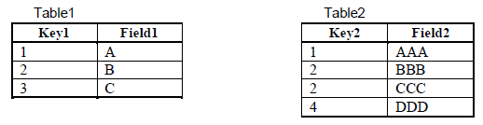
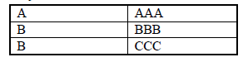
Секция JOIN
SELECT Table1.Field1, Table2.Field2
FROM Table1
JOIN Table2 ON Table1.Key1 = Table2.Key2

Slide 38
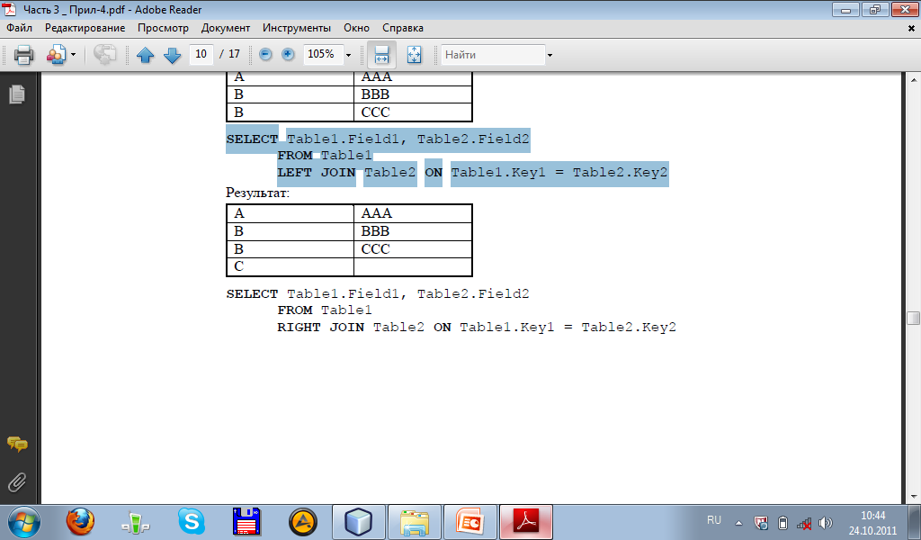
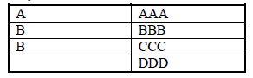
Секция JOIN
SELECT Table1.Field1, Table2.Field2
FROM Table1
LEFT JOIN Table2 ON Table1.Key1 = Table2.Key2
SELECT Table1.Field1, Table2.Field2
FROM Table1
RIGHT JOIN Table2 ON Table1.Key1 = Table2.Key2

Slide 39
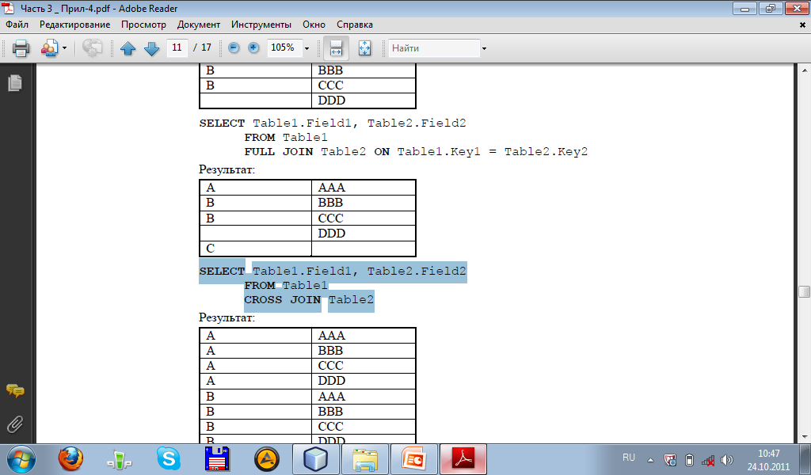
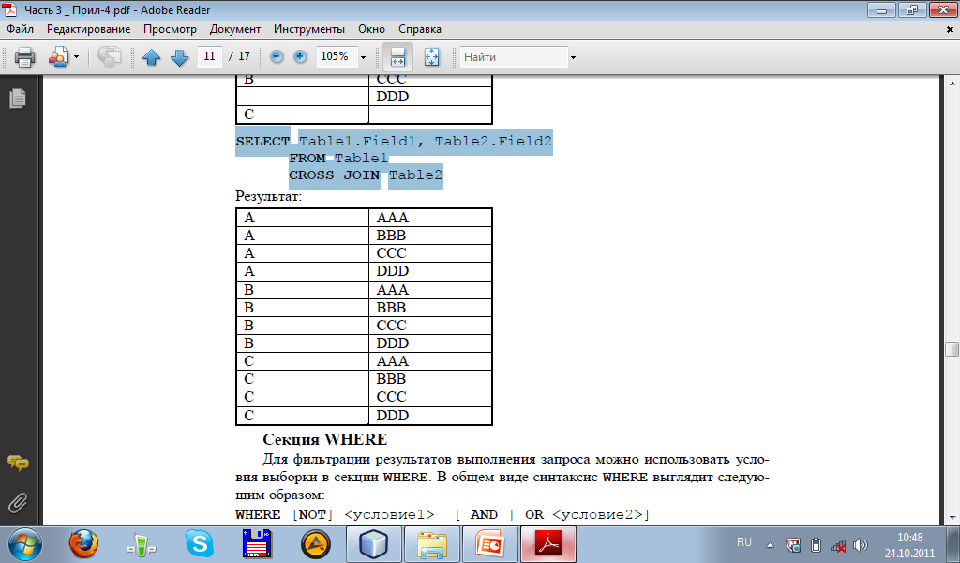
Секция JOIN
SELECT Table1.Field1, Table2.Field2
FROM Table1
FULL JOIN Table2 ON Table1.Key1 = Table2.Key2
SELECT Table1.Field1, Table2.Field2
FROM Table1
CROSS JOIN Table2

Slide 40
Секция WHERE
WHERE [NOT] <условие1> [ AND | OR <условие2>]
Условие представляет собой конструкцию вида:
<столбец таблицы, константа или выражение>
<оператор сравнения> <столбец таблицы, константа или выражение>
или
IS [NOT] NULL
или
[NOT] LIKE <шаблон>
или
[NOT] IN (<список значений>)
или
[NOT] BETWEEN <нижняя граница> AND <верхняя граница>

Slide 41
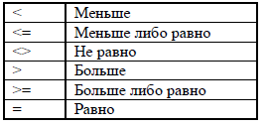
Операторы сравнения
Примеры запросов с операторами сравнения:
SELECT * FROM Table WHERE Field > 100
SELECT * FROM Table WHERE Field1 <= (Field2 + 25)
Выражение IS [NOT] NULL проверяет данные на [не]пустые значения:
SELECT * FROM Table WHERE Field IS NOT NULL
SELECT * FROM Table WHERE Field IS NULL

Slide 42
Операторы сравнения
[NOT] LIKE - используется при проверке текстовых данных на [не]соответствие заданному шаблону. Символ ‘%’ (процент) в шаблоне заменяет собой любую последовательность символов, а символ ‘_’ (подчеркивание) – один любой символ.
SELECT * FROM Employees WHERE Name LIKE ‘Иван%’
SELECT * FROM Employees WHERE Name LIKE ‘__д%’

Slide 43
Операторы сравнения
[NOT] IN проверяет значения на [не]вхождение в определенный список.
SELECT * FROM Employees WHERE Position IN (‘Начальник’, ‘Менеджер’)
[NOT] BETWEEN проверяет значения на [не]попадание в некоторый диапазон:
SELECT * FROM Employees WHERE Salary BETWEEN 200 AND 500

Slide 44
Операторы сравнения
SELECT *
FROM Employees
WHERE Position IN (‘Начальник’, ‘Менеджер’)
AND Salary BETWEEN 200 AND 500
SELECT *
FROM Employees
WHERE (Position = ‘Начальник’ OR Position = ‘Менеджер’)
AND Salary BETWEEN 200 AND 500
SELECT *
FROM Employees
WHERE NOT (Position = ‘Начальник’ OR Position =
‘Менеджер’)

Slide 45
Секция ORDER BY
ORDER BY - предназначена для сортировки строк результирующего набора данных.
ORDER BY Field1 [ASC | DESC] [, Field2 [ASC | DESC] ] [, …]
ASC (по умолчанию) предписывает производить сортировку по возрастанию, а DESC – по убыванию.
SELECT * SELECT *
FROM Employees FROM Employees
WHERE Position = ‘Начальник’ ORDER BY DeptNum, Salary DESC
ORDER BY Salary DESC
SELECT *
FROM Employees
ORDER BY DeptNum ASC, Salary DESC

Slide 46
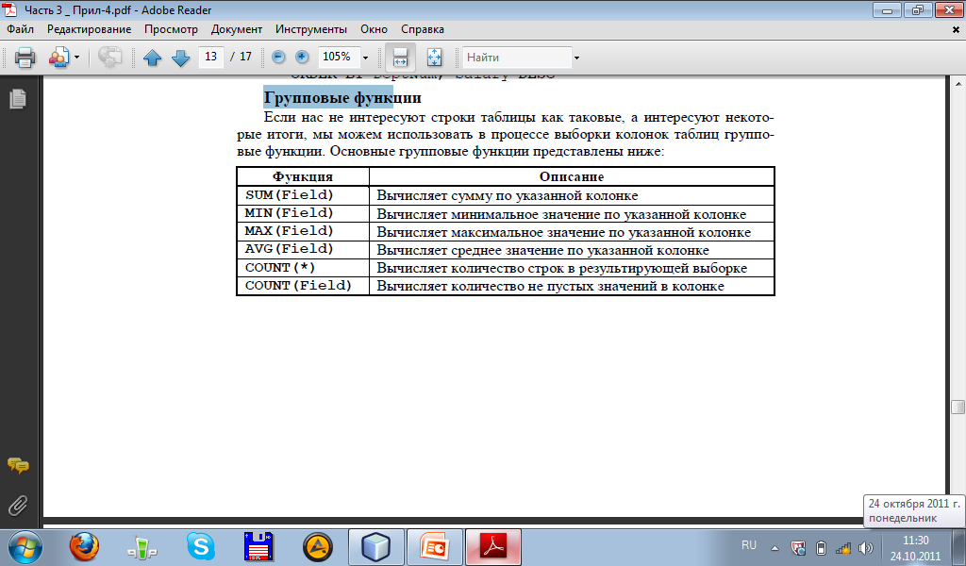
Групповые функции
SELECT MAX(SALARY)
FROM Employees
SELECT COUNT(*)
FROM Employees

Slide 47
Секция GROUP BY
GROUP BY - разбивает итоговую выборку на подгруппы.
GROUP BY Field1 [, Field2] [, …]
SELECT DeptNum, MAX(SALARY)
FROM Employees
GROUP BY DeptNum
В этом случае функция MAX будет считаться отдельно для всех записей с одинаковым значением поля DeptNum.

Slide 48
Секция HAVING
SELECT DeptNum, MAX(SALARY)
FROM Employees
GROUP BY DeptNum
HAVING MAX(SALARY) > 1000
Секции HAVING и WHERE взаимно дополняют друг друга. Сначала с помощью ограничений WHERE формируется итоговая выборка, затем выполняется разбивка на группы по значениям полей, заданных в GROUP BY. Далее по каждой группе вычисляется групповая функция и в заключение накладывается условие HAVING.

Slide 49
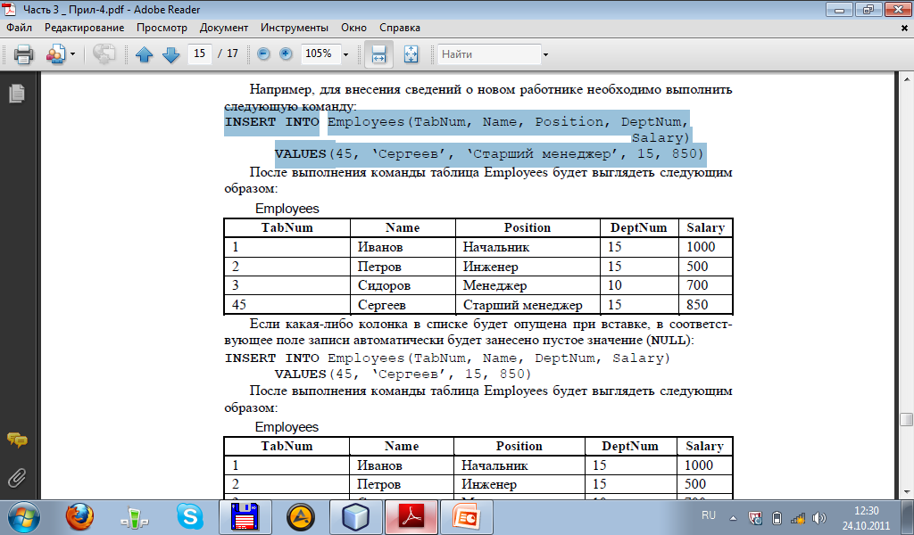
INSERT
INSERT INTO <имя таблицы> [(<список имен колонок>)]
VALUES(<список констант>)
INSERT INTO Employees(TabNum, Name, Position, DeptNum, Salary)
VALUES (5, ‘Сергеев’, ‘Старший менеджер’, 15, 850)

Slide 50
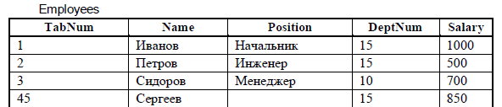
INSERT
INSERT INTO Employees(TabNum, Name, DeptNum, Salary)
VALUES (45, ‘Сергеев’, 15, 850)
INSERT INTO Employees
VALUES (45, ‘Сергеев’, ‘Старший менеджер’, 15, 850)
INSERT INTO Employees
VALUES (45, ‘Сергеев’, NULL, 15, 850)

Slide 51
INSERT
INSERT INTO <имя таблицы> [(<список имен колонок>)]
<команда SELECT>
INSERT INTO Table1(Field1, Field2)
SELECT Field3, (Field4 + 5) FROM Table2

Slide 52
DELETE
DELETE FROM <имя таблицы> [WHERE <условия поиска>]
Если опустить секцию условий поиска WHERE, из таблицы будут удалены все записи. Иначе – только записи, удовлетворяющие критериям поиска. Форматы секций WHERE команд SELECT и DELETE аналогичны.
DELETE FROM Employees
DELETE FROM Employees WHERE TabNum = 45

Slide 53
UPDATE
UPDATE < имя таблицы>
SET <имя колонки> = <новое значение> , <имя колонки> = <новое значение>, …
WHERE <условия поиска>]
UPDATE Employees
SET Salary = Salary + 100
UPDATE Employees
SET Position = ‘Старший менеджер’, Salary = 1000
WHERE TabNum = 45 AND Position IS NULL

Slide 54
CREATE TABLE
CREATE TABLE <имя таблицы>
(
<имя колонки> <тип колонки>[(<размер колонки>)] [<ограничение целостности уровня колонки>]
[, <имя колонки> <тип колонки>[(<размер колонки>)] [<ограничение целостности уровня колонки>]]
[, …]
[<ограничение целостности уровня таблицы>]
[,<ограничение целостности уровня таблицы>]
[, …]
)

Slide 55
CREATE TABLE
CREATE TABLE Departments
(
DeptNum int NOT NULL PRIMARY KEY,
Name varchar(80) NOT NULL
)
CREATE TABLE Employees
(
TabNum int NOT NULL PRIMARY KEY,
Name varchar(100) NOT NULL,
Position varchar(200),
DeptNum int,
Salary decimal(10, 2) DEFAULT 0,
CONSTRAINT FK_DEPARTMENT FOREIGN KEY (DeptNum)
REFERENCES Departments(DeptNum)
)

Slide 56
ALTER TABLE
Команда ALTER TABLE позволяет добавлять новые колонки и ограничения целостности, удалять их, менять типы колонок, переименовывать колонки.
ALTER TABLE Departments ADD COLUMN City int
ALTER TABLE Departments DROP COLUMN City
ALTER TABLE Departments ADD
CONSTRAINT FK_City
FOREIGN KEY (City)
REFERENCES Cities(City)
ALTER TABLE Departments DROP CONSTRAINT FK_City

Slide 57
DROP TABLE
Удаление ранее созданной таблицы производится командой DROP TABLE:
DROP TABLE <Название таблицы>

Slide 58
Delivering Excellence in Software Engineering
EPAM POWER POINT TITLE
Вопросы?
Sub Topic
® 2005. EPAM Systems. All rights reserved.
® 2007. EPAM Systems. All rights reserved.

